Slide 1
PŘÍRODNÍ POLYMERY POLYTERPENES NADĚJNÁ BYLINA: Taraxanum koksagyz
Dr. Ladislav Pospíšil
29716@mail.muni.cz

Slide 2
POLYTERPENY = POLYISOPRENY
Výskyt v přírodě
Jsou obsaženy v cca. 2000 rostlinách z různých geografických oblastí
Stromy, keře, byliny
NEJDŮLEŽITĚJŠÍ JE STROM: kaučukovník Hevea brasiliensis
NADĚJNÁ BYLINA: Taraxacum kok-saghyz (s ním bylo experimentováno i na VÚMCH, nyní PIB a políčka byla v Brně na Riviéře)

Slide 3
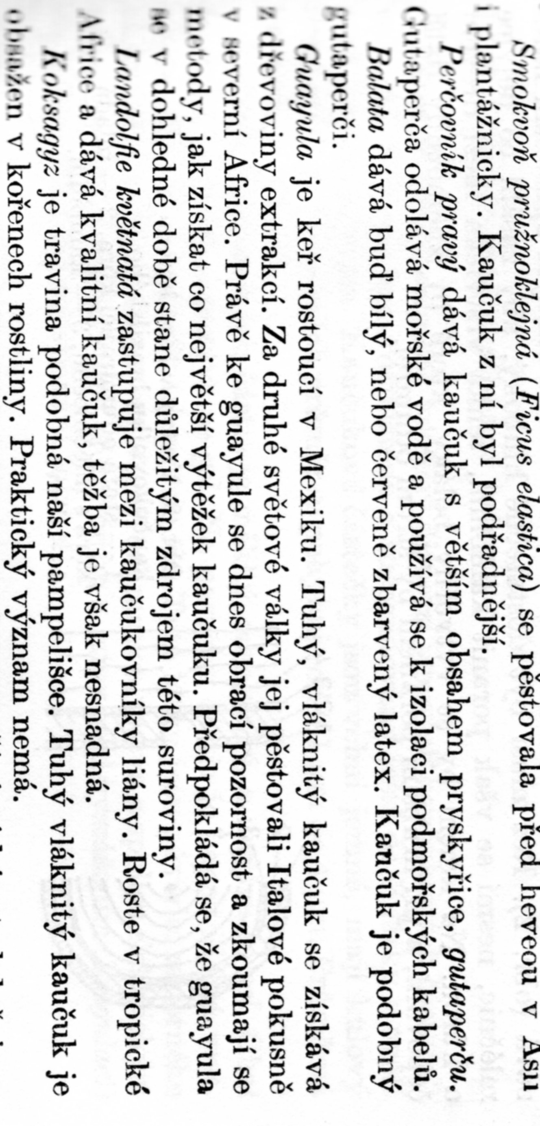

Slide 4
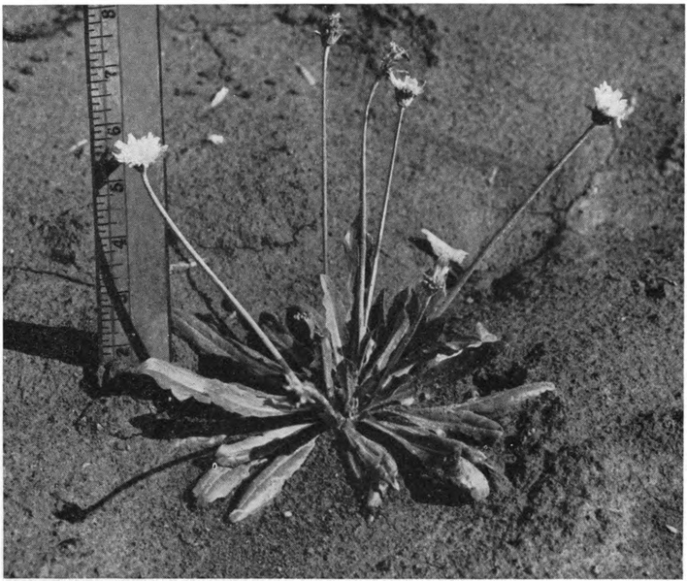
! Pravítko je asi v palcích (inch)!
Taraxacum kok-saghyz

Slide 5
Taraxacum kok-saghyz
Není žádná pampeliška, ač vypadá podobně
Latex je v kořenu (tvoří v něm 10 - 20 %)
Výnos je udáván cca. 200 kg/ha (hektar)
Experimenty probíhaly hlavně v bývalém SSSR a v USA

Slide 6
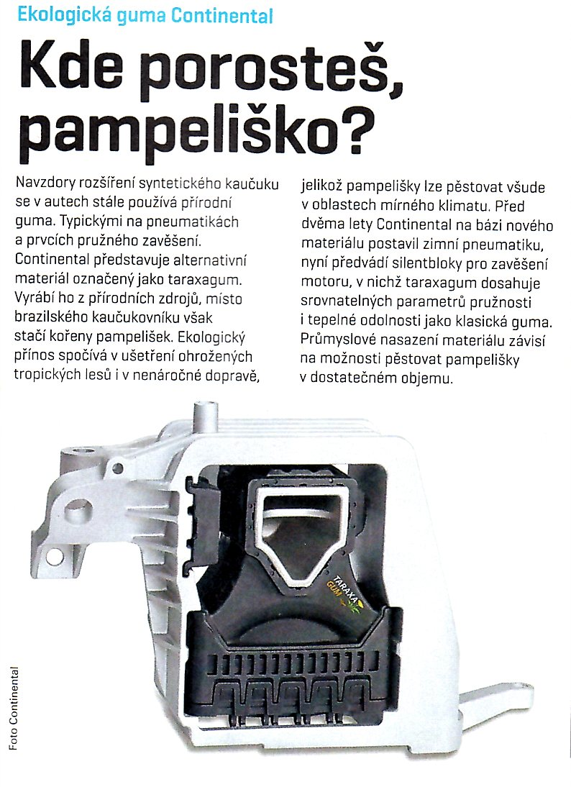

Slide 7
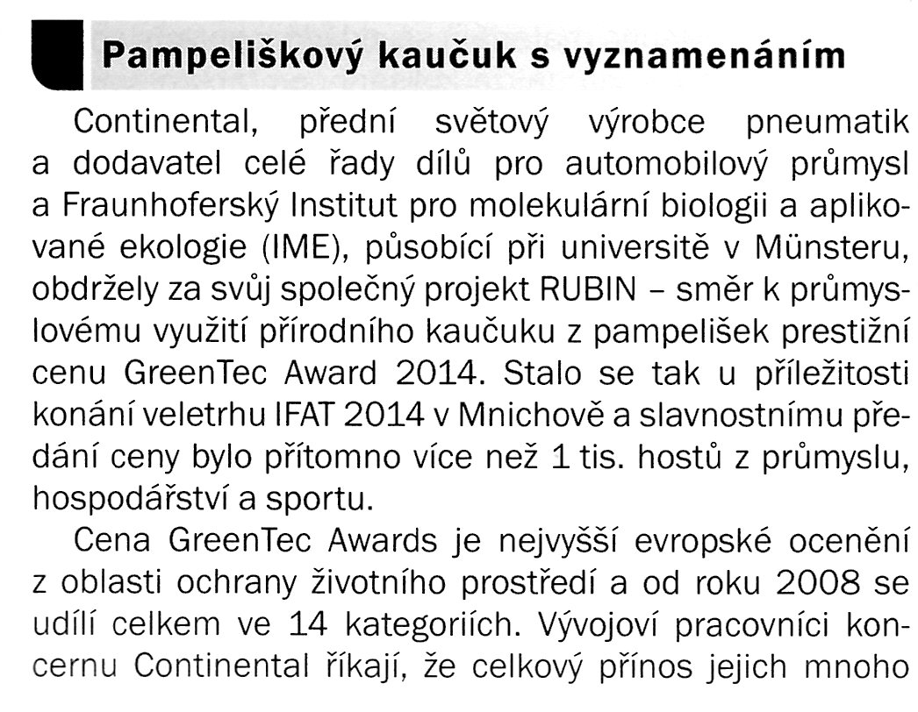
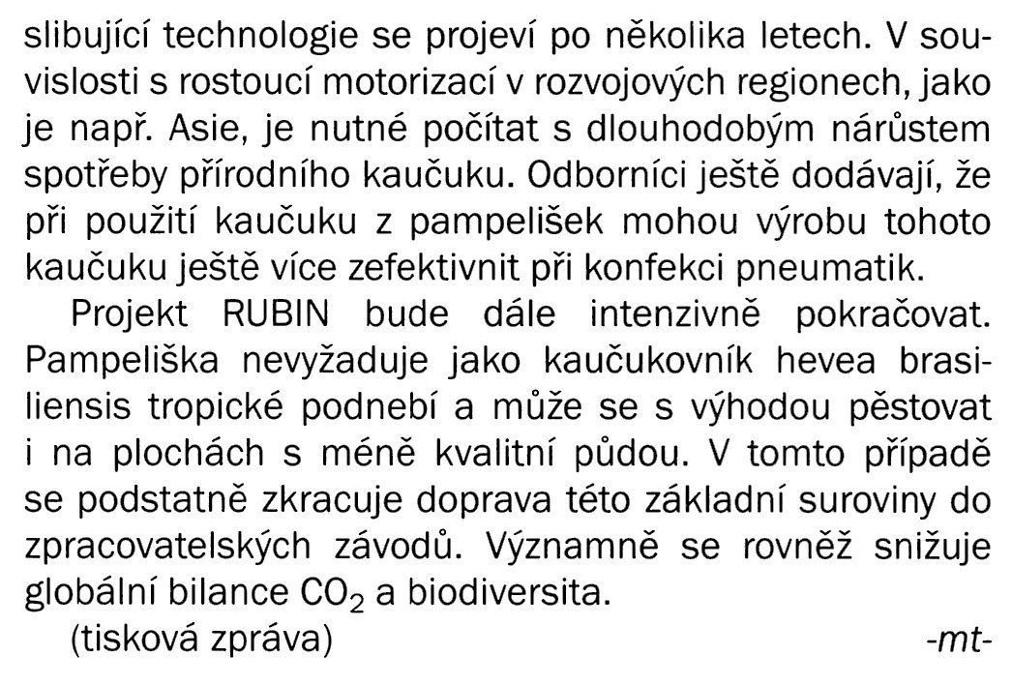
Taraxacum kok-saghyz
Není žádná pampeliška, ač vypadá podobně

Slide 8
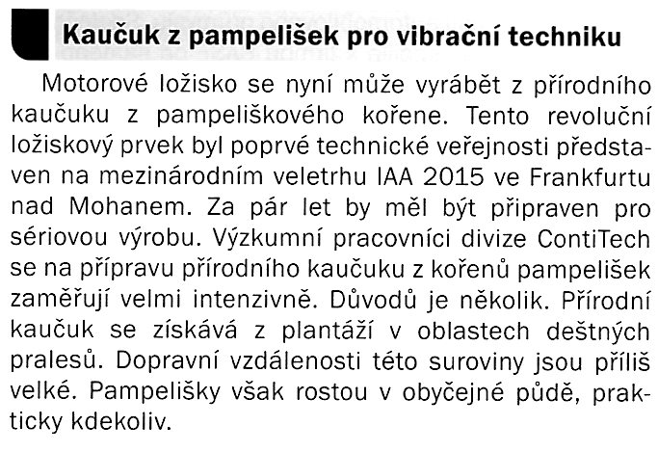
Taraxacum kok-saghyz
Není žádná pampeliška, ač vypadá podobně
Normálně se tomu říká >
Silentblok je součástka vyrobená ze směsi gumy, která slouží pro pružné uchycení pohyblivých částí.

Slide 9
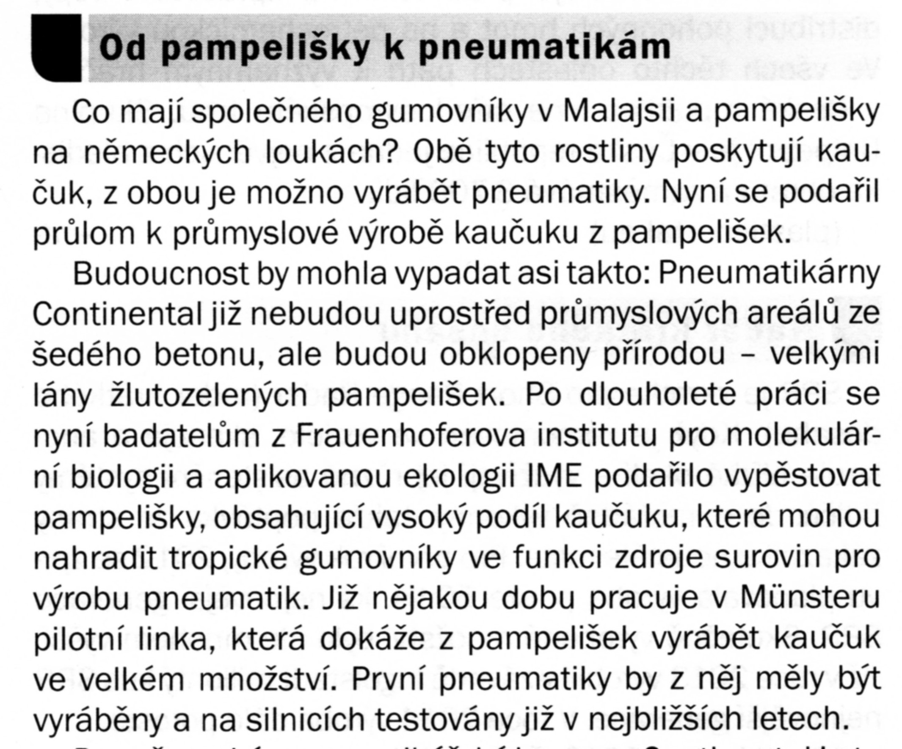

Slide 10
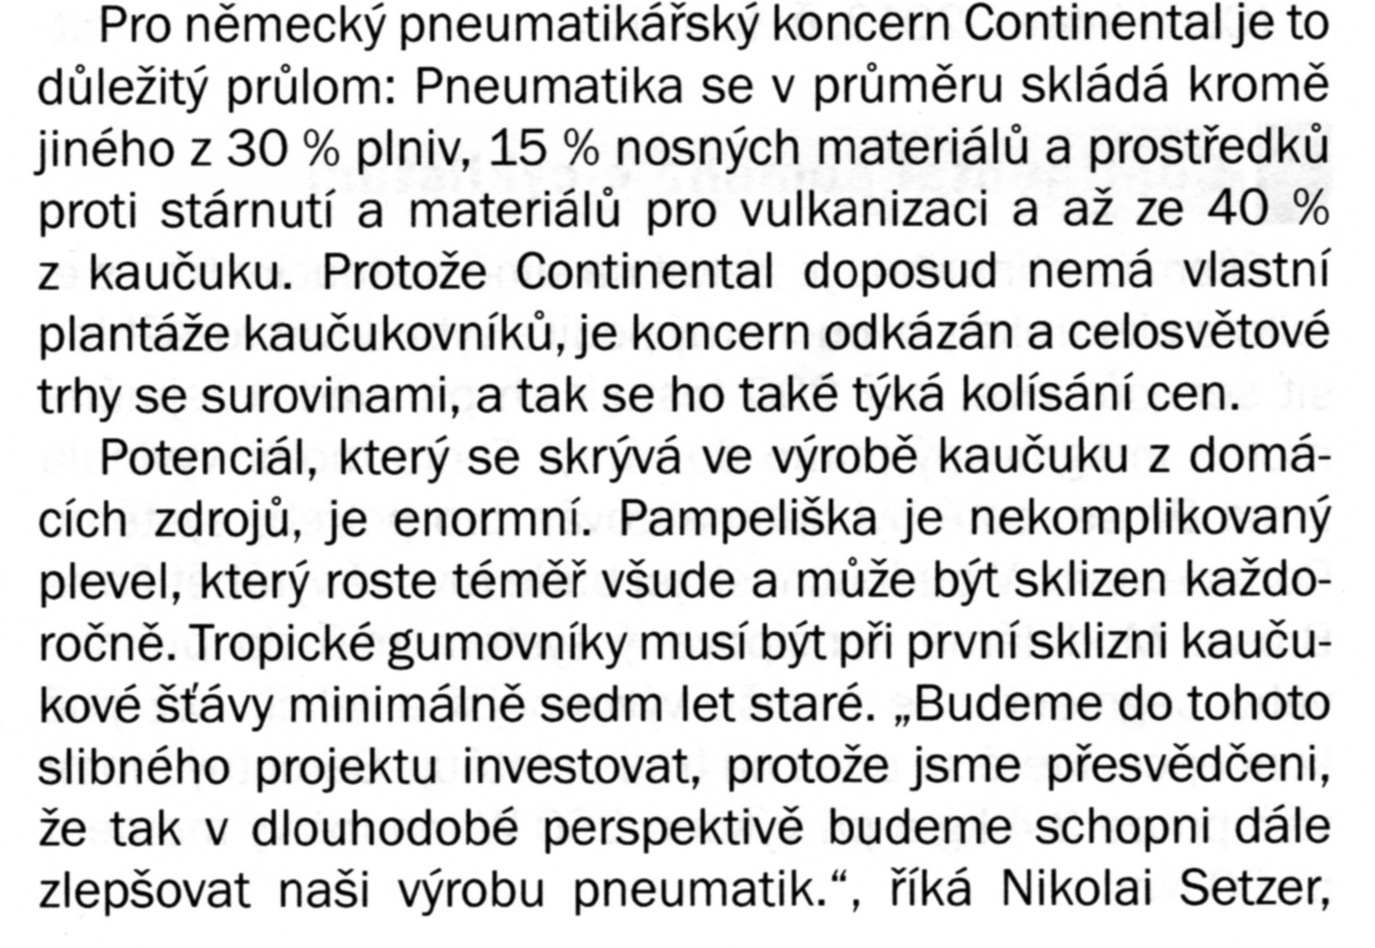

Slide 11
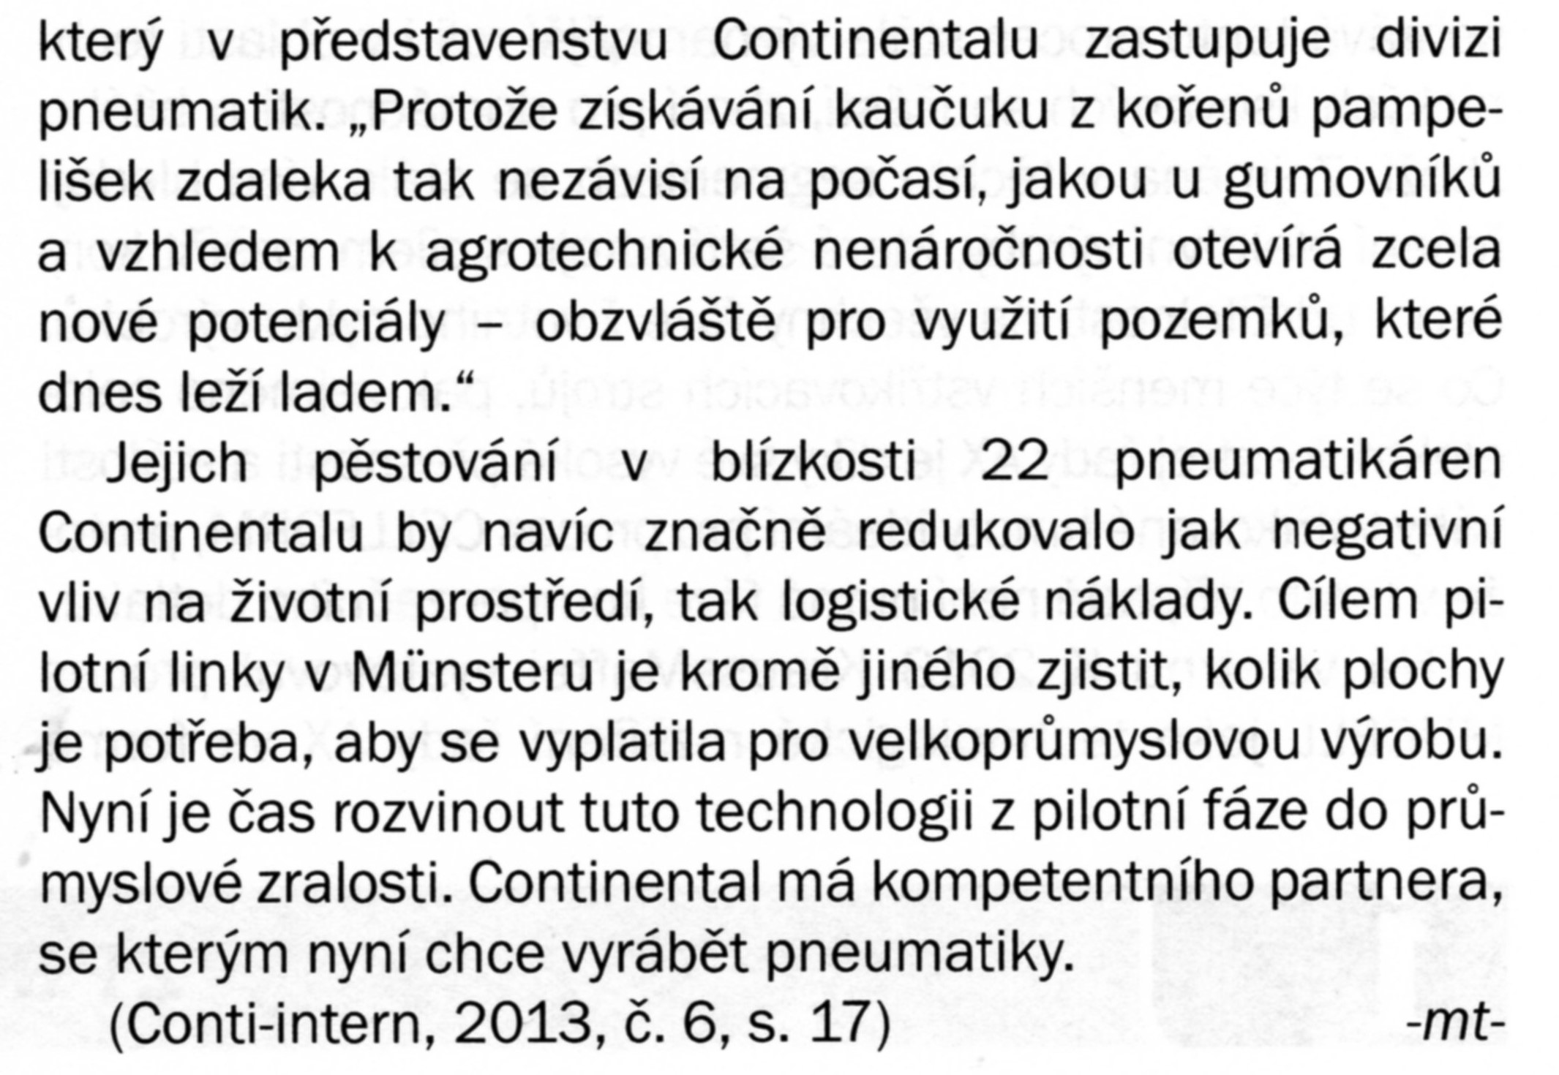

Slide 12
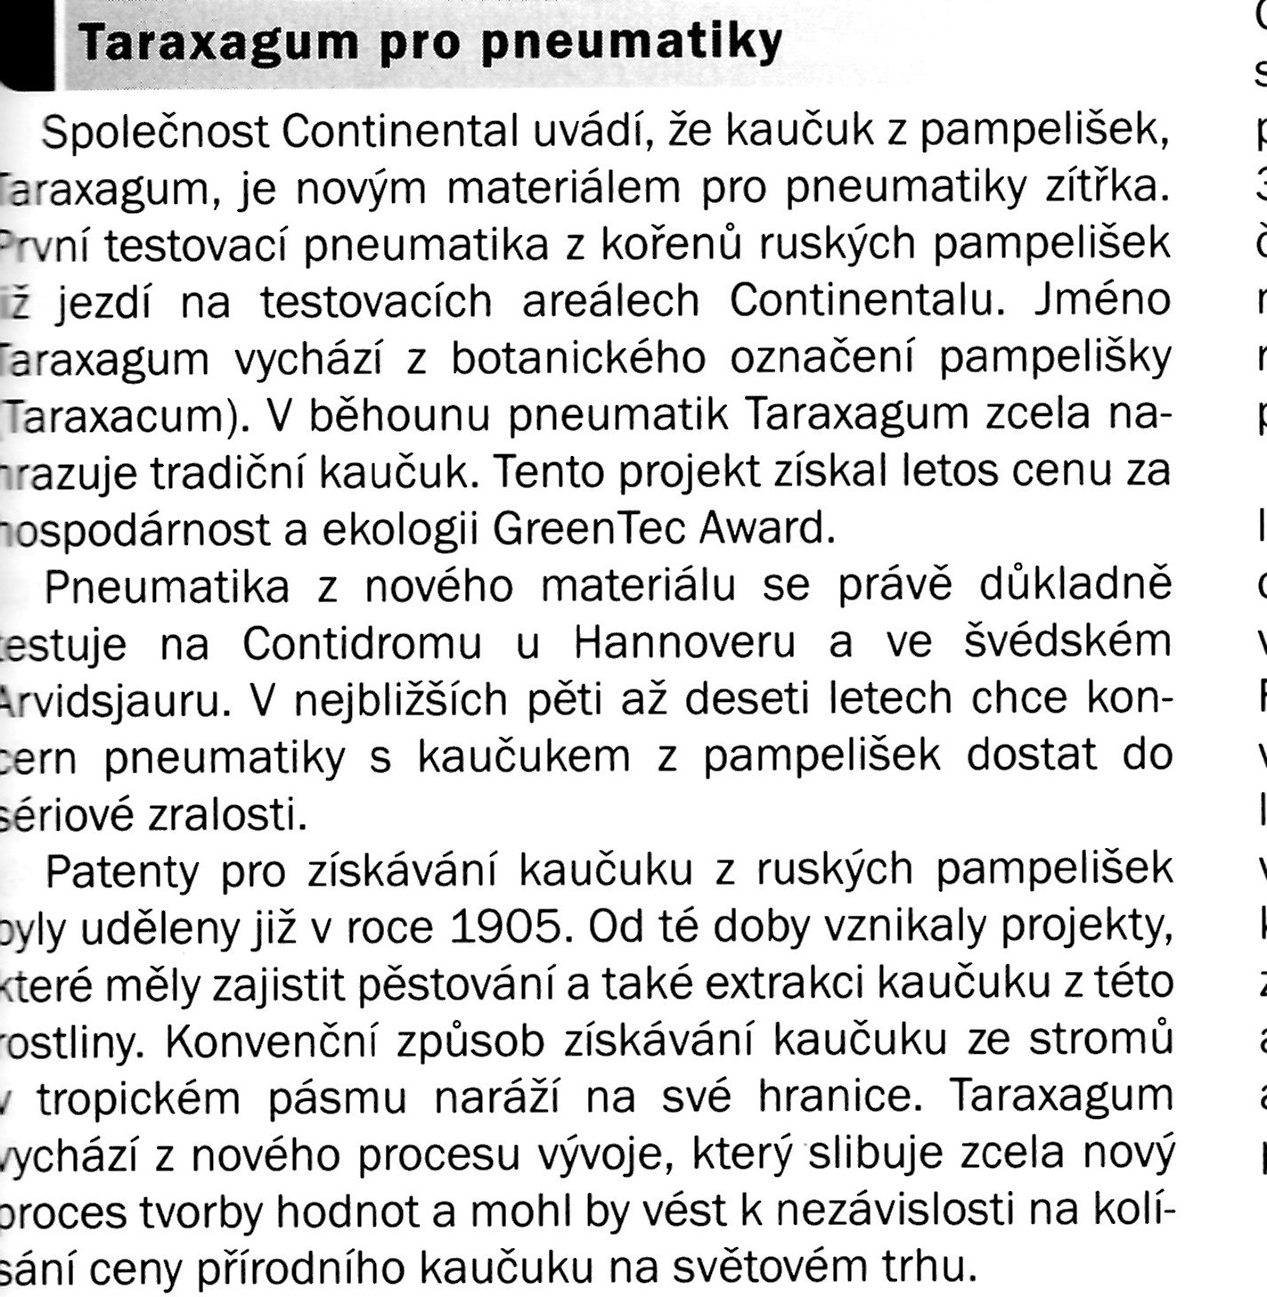

Slide 13
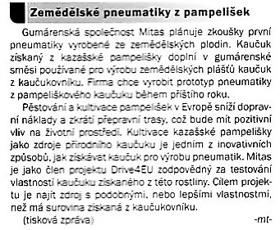

Slide 14
Co si o tom myslím já
Je to jenom úlitba různým pseudoekologickým hnutím, co hospodárnost
Nesmyslnost tohoto nápadu byla prokázána, dokonce v Brně, už před cca. 70 lety
Nikde jsem nezjistil, jaká by byla agrotechnika pěstování (nároky na složení půdy, vláhu, hnojení, ochranu rostlin atd.)
Jak by probíhala sklizeň (možná jako mrkev) a zpracování (možná jako cukrovka)
Co mytí od hlíny, pak asi zpět na pole
Co se zbytky, asi zpět na pole a zaorat

